Slide 1
게임 기획서
2021158022 윤혜린

Slide 2
게임 소개
게임명 : The Last Wile Human
  장르 : 2D 액션 어드벤처
  시점 : 3인칭 2d 3/4 뷰(쿼터뷰)
  게임 배경 : 인간 문명이 몰락하고 동물들이 인간을 공격하는 지구
  게임 세계관 : 과거 인간들은 자연을 파괴하고 수많은 동물들을 멸종시켰다. 그러던 어느 날 인간 문명이 몰락했고 동물들은 약해진 인간에게 복수하기 시작했다. 결국 인간은 멸종위기종이 되어 신들은 남은 인간들을 보호하기 위해 자신들의 영역에 마을을 만들었다. 몇몇 인간들은 신의 마을에 도착했고 현재 야생에서 유일하게 한 사람만 생존해있다. 게임 목표는 야생에 존재해있는 유일한 인간(플레이어)이 동물들이 공격하는 위험한 세계를 지나 신의 마을로 도착하는 것
  적 : 인간에게 원한을 가진 동물
  카메라 : 플레이어 추적형

Slide 3
핵심 플레이 루프
탐험 → 동물과 조우 → 대응방식 선택(선행, 공격, 도망) → 행동에 따른 결과 반영 → 탐험 지속
예시
  숲을 탐험한다. 플레이어는 북쪽 출구를 찾아 이동한다. 갈림길에서 늑대의 발자국과 덫에 걸린 새끼 늑대를 발견한다.
  늑대와 마주친다. 늑대가 출구 쪽 길을 지키고 있다. 플레이어는 늑대를 공격할 수도, 우회할 수도, 새끼늑대를 구조할 수도 있다.
  선택에 따른 결과가 발생한다. 늑대를 공격했다면 호감도가 하락하고 새끼 늑대를 구조했다면 상승한다. 도망쳤다면 관계는 그대로이다.
  다시 탐험을 진행한다. 만약 호감도를 키우고 싶다면 같은 지역 내 다른 구역에 있는 선행 이벤트로 회복할 수도 있고 다음 지역으로 이동할 수도 있다.

Slide 4
월드맵 진행 구조
  버려진 도시 : 기본조작 학습
  까마귀의 숲 : 까마귀 등장
  늑대 협곡 : 늑대 등장
  곰의 산 : 곰 등장
  신의 마을 도착(엔딩)

Slide 5
월드맵 진행 구조
까마귀 숲에서는 까마귀들만 등장
늑대협곡에서는 기본적으로 늑대 등장, 까마귀 숲에서 까마귀와의 호감도가 최대치(100)가 아니면 등장
곰의 산에서는 기본적으로 곰 등장, 까마귀숲의 까마귀와 늑대협곡에서의 늑대 호감도가 최대치가 아니면 둘다 등장
만약 까마귀만 호감도 최대치, 늑대는 최대치가 아니라면 곰의 산에서 늑대만 등장
즉, 호감도가 최대치가 아닌 동물 종만 누적되어 등장하는 구조
이후 맵에서 해당 동물 종을 도와준다면 호감도를 올릴 수 있다.
예시
까마귀의 숲에서 호감도 최대치를 찍음
늑대의 협곡에서 늑대만 등장 - 여기서 늑대는 최대치를 찍지 못함
곰의 산에서 곰, 늑대가 등장 (까마귀는 등장하지 않음)

Slide 6
조작
wasd : 이동 방향키
E : 상호작용(공격, 나무 흔들기, 열매 먹기, 채집)
shift : Dash 기능
c : 제작 메뉴 열기
Tab : 인벤토리 열기
마우스 좌클릭 : 던지기 상호작용(창 던지기, 돌 던지기)
마우스 이동 : 창, 돌을 던질 방향 지정
빈손일때 e키는 상황에 따라 공격도 가능
ex) 늑대가 가까이 와서 e키를 눌러서 주먹을 날린다. 나무에 가까이 가서 맨손일 때 e키를 누르면 나무 흔들기가 된다.

Slide 7
동물 종 소개
까마귀
까마귀의 숲에서 까마귀와 호감도 최대가 되지 않으면, 호랑이, 늑대가 등장하는 맵에서 까마귀가 플레이어를 감시하고 관찰된 위치를 늑대, 곰에게 알린다. 종종 공격도 한다. 공격하기 위해 하강했다가 다시 상승하는 방식
늑대
까마귀의 알림을 따라 인간을 추적 또는 산책 중 인간 발견 시 공격, 정면으로 마주칠 때 도망치기가 가능, 플레이어의 걷기보다는 빠르지만 달리기보다는 속도가 느리다 대신 오랫동안 추격해 스태미나를 소모하도록 압박함
곰
정면으로 가까이 마주치면 회피하기 어려운 강력한 포식자, 까마귀로부터 플레이어의 마지막 위치를 전달받아 이동, 평소에는 서식지 안에 있음

Slide 8
까마귀
시야 감지 범위 : 동물이 눈으로 플레이어를 발견할 수 있는 거리, 각도
경보 전달 범위 : 까마귀가 다른 동물에게 플레이어를 발견한 위치 정보를 전달할 수 있는 거리, 해당 거리 안에 있는 동물들만 위치를 전달받을 수 있다.
최대 추격 범위 : 동물이 자신의 영역에서 벗어나 플레이어를 쫓아갈 수 있는 거리
발견 확정 시간 : 플레이어를 완전히 발견했다고 판단하기까지 걸리는 시간 플레이어로 착각, 의심하는 단계이며 까마귀에게서 ?가 뜬다. 이 때 시야에서 벗어나면 발견을 피할 수 있다.
마지막 위치 수색 반경 : 인간을 마지막으로 보고 놓쳤다면 놓친 구역을 빙빙 돌며 확인하는 거리
속성 | 까마귀
시야 감지 거리 | 7타일
시야 감지 각도 | 전방 110도
경보 전달 거리 | 10타일
마지막 위치 수색 반경 | 2타일
발견 확정 시간 | 0.8초

Slide 9
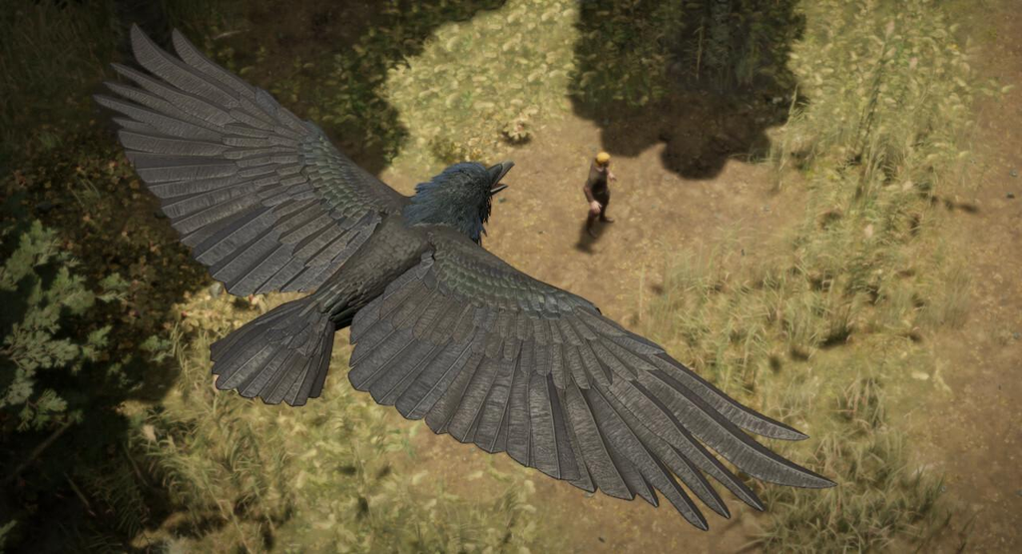
까마귀
발견 확정 시간 0.8초 전까지 까마귀는 ?를 띄우며 의심 중임을 알린다.
이후 확신을 하게 되면 ?가 !로 전환되면서 울음 경보 또는 공격을 한다.
공격 : 하늘에서 땅으로 내려와 쪼아대는 연출(까마귀의 몸집이 작아지면서 공격)
까마귀가 상공에 있는 예시

Slide 10
늑대
감지 범위를 대놓고 드러내기 보다 ?, ! 신호로 플레이어가 근처에 존재한다는 것을 의심하고 있는지, 발견했음을 알아차린건지를 드러냄
속성 | 늑대
시야 감지 거리 | 6타일
시야 감지 각도 | 전방 120도
경보 전달 거리 | 직접 발견 시 울음 경보(산책하다 발견시만)
마지막 위치 수색 반경 | 3타일
발견 확정 시간 | 0.5초

Slide 11
곰
곰은 까마귀로부터 전달받았을 때만 주로 움직이고 산책을 하지 않음
주로 자신의 서식지를 방어하고 지키는 데에 열중함
대신 정면으로 마주쳤을 때 엄청난 공격력을 지녔다.

Slide 12
동물의 속성
공격력
곰 > 늑대 > 까마귀
이동속도
까마귀 > 늑대 > 곰
까마귀 - 공격력 20, 이동속도 5
늑대 - 공격력 40, 이동속도 4
곰 - 공격력 55, 이동속도 3.2
인간 - 공격력 (무기에 따라 다름), 걷기 이동속도 3, 달리기 이동속도 4.5

Slide 13
시스템 설계
체력, 스태미나 시스템
종의 기억/호감도
시스템
선행 시스템
공격 시스템
회복 시스템
제작 시스템
낚시 시스템
시간 시스템
인벤토리 시스템

Slide 14
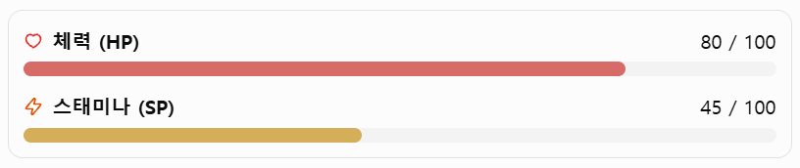
플레이어 속성(HP, SP 시스템)
  HP(체력) - 최대치 100
  SP(스태미나) - 최대치 100
예시
늑대에게 쫓기는 상황
  플레이어가 Shift 를 누르고 달리면 스태미나(SP)가 감소
  스태미나(SP)가 0이 되면 더 이상 달릴 수 없고 걷기만 가능하다.
  늑대에게 공격당하면 체력(HP)이 감소됨
  걷거나 멈춰있으면 스태미나(SP)가 다시 서서히 차오르면서 회복됨

Slide 15
종의 기억/호감도 시스템
종의 기억 시스템
종의 기억 : 동물 종마다 서로의 경험, 감정을 공유
동물의 덫을 풀어주거나 인간의 구조물로 인해 막힌 길 해제해주기 등 동물에게 도움을 주면,
도움을 받은 동물은 종의 기억으로 그 경험을 공유하여 해당 동물 종의 호감도가 상승하게 됨
반대로 동물을 공격 시 공격받은 동물의 종 호감도가 하락함
호감도별로 동물은 다른 액션을 취하게 됨
플레이어가 할 수 있는 행동
  동물을 피해 도망가며 탈출하기 : 동물 종 호감도 변동없음
  동물과 싸우기 : 동물 종 호감도 하락
  동물을 도와주기 : 동물 종 호감도 상승

Slide 16
종의 기억/호감도 시스템
호감도 | 관계 상태 | AI행동
0~39 | 적대 | 동물 기준 일정 거리(원거리) 안에 들어오면 공격
40~79 | 경계 | 동물 기준 일정 거리(근거리) 안에 들어오면 공격
80~99 | 우호 직전 | 먼저 공격하지 않지만 서식지 영역 침범 시 공격 가능
100(MAX) | 화해 | 인간을 공격하지 않음
일정 거리는 동물을 기준으로 원을 그려서 원의 반지름 내에 플레이어가 존재한다면,
추격하여 공격
원의 반지름은 적대, 경계상태에 따라서 다름 적대 상태일 때가 경계상태일 때 보다 더 긴 반지름을 갖는다.
동물
일정거리 예시

Slide 17
선행 시스템
플레이어가 까마귀를 돕는 행위
  새 구조 : 그물망에 걸린 까마귀 해방 - 호감도 5씩 상승
  둥지 복구 : 나뭇가지 3개를 운반해 무너진 둥지 복구 - 호감도 10씩 상승
  폐건물의 위험한 장치를 정지시켜 둥지 보호 - 호감도 10씩 상승
플레이어가 늑대를 돕는 행위
  새끼 구출 : 돌로 성체 늑대를 유인한 뒤 덮 해제 - 호감도 15씩 상승
  사냥 덫 제거 : 순찰 구역의 오래된 덫 해체 - 호감도 5씩 상승
  굴 입구 복구 : 무너진 통로의 장애물을 밀어 제거 - 호감도 15씩 상승
플레이어가 곰을 돕는 행위
  갇힌 곰 구출 : 안전한 위치에서 철문 개방 - 호감도 15씩 상승
  수원지 복구 : 물길을 막는 잔해 제거 - 호감도 5씩 상승
  새끼 치료 : 인간의 귀한 치료 물자를 안전한 장소에 남겨 제공 - 호감도 15씩 상승

Slide 18
공격 시스템
무기 | 공격력 | 공격 사거리 | 용도
나무 칼 | 10 | 1.2 타일 | 근접 공격
돌 칼 | 20 | 1.2 타일 | 근접 공격
나무 창 | 15 | 5타일 | 창 던지기 공격
돌 창 | 30 | 5타일 | 창 던지기 공격
없음(맨손) | 5 | 1타일 | 근접 공격
도구(칼, 창)가 있을 때 E키를 누르면
도구를 사용하며 공격한다.
맨손일 때 허공에 E키를 누르면 주먹질을 한다.

Slide 19
회복 시스템
플레이어가 체력(HP)를 회복시킬 수 있는 방법
  과일 열매, 생선/익힌 생선을 먹는다.
  모닥불에 가까이 가서 서 있는다. (가까이 가면 자동으로 점점 HP가 차오름)
회복 아이템
회복 아이템 | 얻는 방법 | 효능
생선 | 낚시를 통해 얻는다. | HP +5씩 증가
익힌 생선 | 모닥불에 생선을 익힌다. | HP +10씩 증가
나무 열매 | 나무를 흔들어서 채집한다. | HP +5씩 증가

Slide 20
제작 시스템
  자원 수집
  제작 메뉴 열기(단축키 C)
  제작할 아이템 선택 : 재료가 충분하면 제작 버튼 활성화
  제작 완료 : 필요한 재료 차감 후 아이템 획득

Slide 21
제작 시스템
제작 아이템 | 필요 자원 | 기능 | 기능 | 필요 자원 | 제작 아이템
돌도끼 | 나뭇가지X1, 돌X2, 섬유X1 | 나무 벌목 | 공격 | 나뭇가지X2, 돌 X2, 섬유 X1 | 돌 창
돌곡갱이 | 나뭇가지X1, 돌x2, 섬유X1 | 돌 채굴, 장애물 제거 | 낚시 | 나뭇가지X2 섬유X2 | 낚싯대
나무 창 | 나뭇가지X2, 섬유X1 | 긴사거리 공격 | 나무 벌목 | 나뭇가지X1, 섬유X1 | 나무 도끼
간이 갑옷 | 목재X2, 섬유X3 | 피격 피해 감소 | 돌 채굴, 장애물 제거 | 나뭇가지X2 섬유X1 | 나무 곡갱이
횃불 | 나뭇가지X1, 섬유X1 | 야간 시야 확보
모닥불 | 목재X2, 돌X3 | 야영, 회복, 간단한 조리
간이 침구 | 섬유X4, 목재X1 | 잠자기
나무 칼 | 나뭇가지X2, 섬유X1 | 공격
돌 칼 | 나뭇가지X1, 돌X2, 섬유X1 | 공격

Slide 22
제작 시스템
도구(낚싯대, 도끼, 곡갱이, 칼, 창)와 간이 갑옷은 내구도가 존재
도구는 인벤에서 내구도 확인 가능
도구 | 내구도 | 도구 | 내구도
나무 칼 | 40 | 나무 창 | 12
돌 칼 | 80 | 돌 창 | 21
나무 곡갱이 | 24 | 돌 도끼 | 60
돌 곡갱이 | 60 | 나무 도끼 | 24
낚싯대 | 30 | 간이 갑옷 | 20

Slide 23
제작 시스템
도구 | 내구도 깎이는 조건
칼 | 적에게 공격이 적중할 때 내구도 4씩 깎임
창 | 투척 후 적, 지형에 충돌할 때 내구도 3씩 깎임
도끼 | 나무를 한 번 타격할 때 내구도 4씩 깎임
곡갱이 | 돌을 한 번 타격할 때 내구도 4씩 깎임
낚싯대 | 입질에 성공해 낚시 미니 게임을 시작할 때 내구도 2씩 깎임
간이 갑옷 | 적의 공격을 1회 받을 때 내구도 2씩 깎임

Slide 24
낚시 시스템
시스템 목적 : 플레이어가 강이나 호수에서 낚시를 통해 생선을 획득하고 이를 통해 체력을 회복할 수 있도록 한다.
진행 방식 : 플레이어는 낚싯대를 장착한 상태로 물가에서 낚시를 진행한다. 물고기가 미끼를 물면 입질 신호가 나타나며, 정해진 시간 안에 spacebar를 눌러 반응하면 낚싯줄 장력 조절 미니 게임이 시작된다.
미니 게임 규칙 : spacebar를 누르면 낚싯줄을 감으면서 장력이 상승하고 spacebar를 놓으면 장력이 감소한다. 적정 장력을 유지하며 포획 게이지를 100%까지 채우면 생선을 획득한다. 장력이 위험 수준에 도달해 일정 시간이 유지되면 물고기를 놓친다.
보상 : 획득한 생선은 인벤토리에 저장되며 모닥불에서 조리한 후 HP 회복 아이템으로 사용할 수 있다.
실패 조건 : 입질 반응에 실패하거나 낚싯줄의 장력을 조절하지 못하면 물고기가 도망간다.

Slide 25
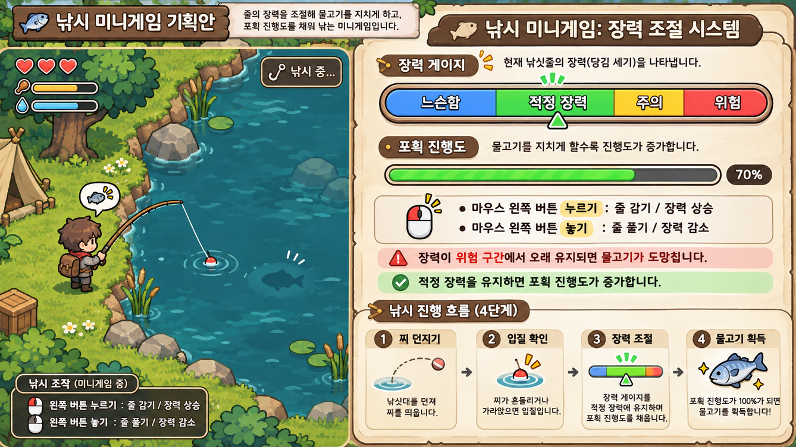
낚시 시스템

Slide 26
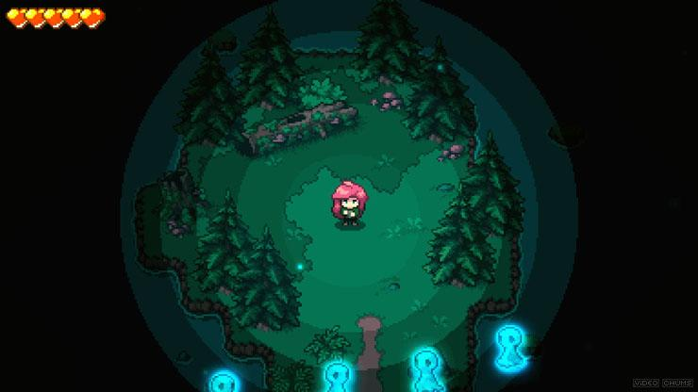
시간 시스템
게임 내 24시간 존재
그에 따른 낮, 밤 존재
시야가 밤에 안 보이게 된다. 횃불이 필요함 플레이어 주변만 볼 수 있다.
횃불이 있을 시 플레이어 주변을 더 확장해서 볼 수 있다.
낮에는 스태미나 회복이 빠른데 밤에는 스태미나 회복이 30% 낮보다 느림(밤에는 달리기 후 스태미나가 회복되는 속도가 30% 느려진다.)
밤 시야 예시 - 사진처럼 플레이어와 가까이에 있는 주변만 볼 수있다.

Slide 27
인벤토리 시스템
인벤토리는 최대 15개의 아이템을 보관 가능
열매, 나뭇가지, 돌, 섬유는 한 칸에 최대 10개씩 보관 가능
도구, 갑옷은 마우스를 가져다 대면 남은 내구도가 나온다.

Slide 28
엔딩
  신의 마을을 무사히 도착
모든 동물 종과 호감도가 MAX는 아니지만 신의 마을로 안전하게 도착하여 보호를 받게 되었다.
  모든 종과의 화해
모든 동물 종과의 호감도가 최대치를 찍어서 화해를 하여 자유롭게 돌아다녀도 공격받지 않는 인간

Slide 29
기타
레벨에 배치되는 환경 : 나무, 풀, 열매, 호수, 강, 꽃 등
섬유는 꽃이나 풀을 채집하면 섬유를 얻는다.
덫에 걸린 늑대 새끼들이나 곰을 풀어주면 사라진다(늑대, 곰이 도망간다는 설정)

Slide 30
Thank You

